Slide 1
Кроссплатформенная автоматизированная информационная система для построения, отражения и организации социальных взаимоотношений
Исполнители: студенты гр. 18П-3
А.И. Искужин,
М.В. Костусенко
Уфа 2021

Slide 2

Методология
Scrum – это гибкий метод управления проектами, в рамках которого создаётся команда специалистов с распределёнными ролями, работающая на общий результат

Slide 3
Команда
А.И. Искужин
М.В. Костусенко
Владелец продукта
Фулстек-разработчик
Администратор баз данных
Скрам-мастер
Фулстек-разработчик
Администратор баз данных
Системный администратор

Slide 4
Принцип метода
Backlog
To do
Sprint
Done
In progress
Test

Slide 5
Наша доска
To do
In progress
Done
Backlog
Information

Slide 6
Проектирование ПО
Начало этапов разработки
Доски(информация о ней)
Анализ требований(техническое задание;usecase диаграмма, функциональная диаграмма;диаграмма деятельности и диаграмма классов)-Речь из технического задания, а схемы из схем(3-7 слайдов)

Slide 7
Этапы и стадии

Slide 8
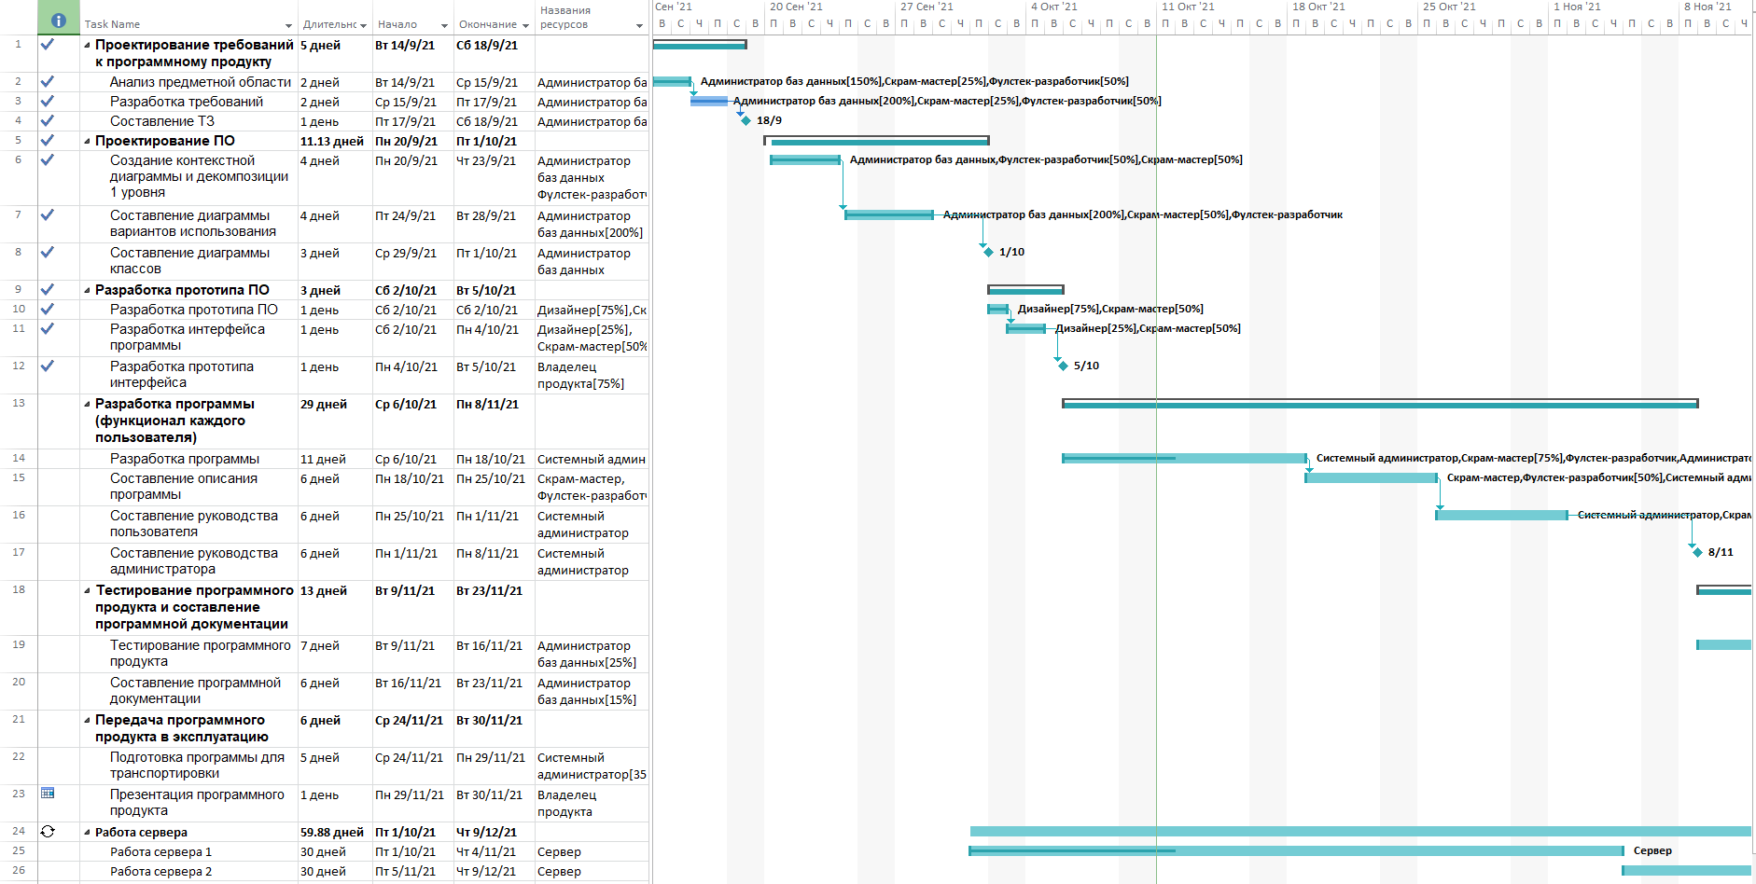
UML диаграмма Ганта

Slide 9
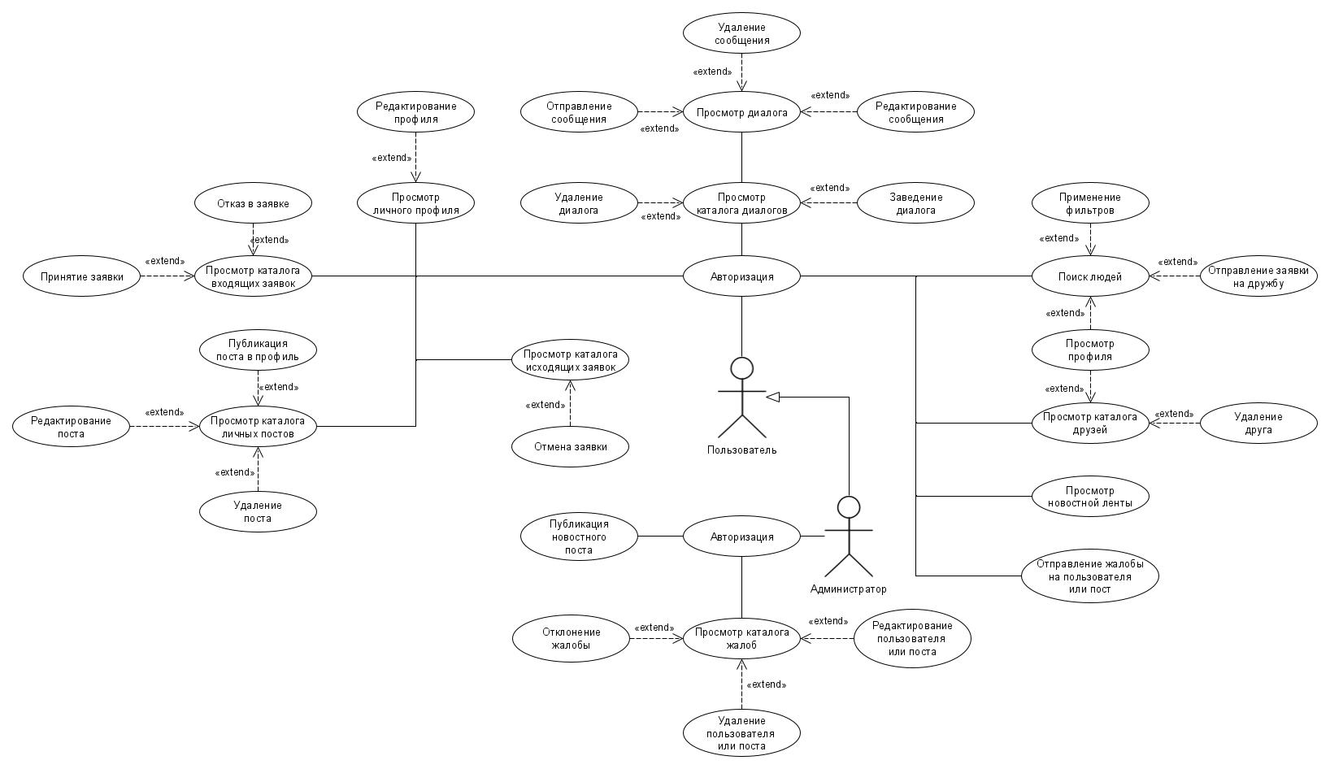
UML диаграмма использования

Slide 10
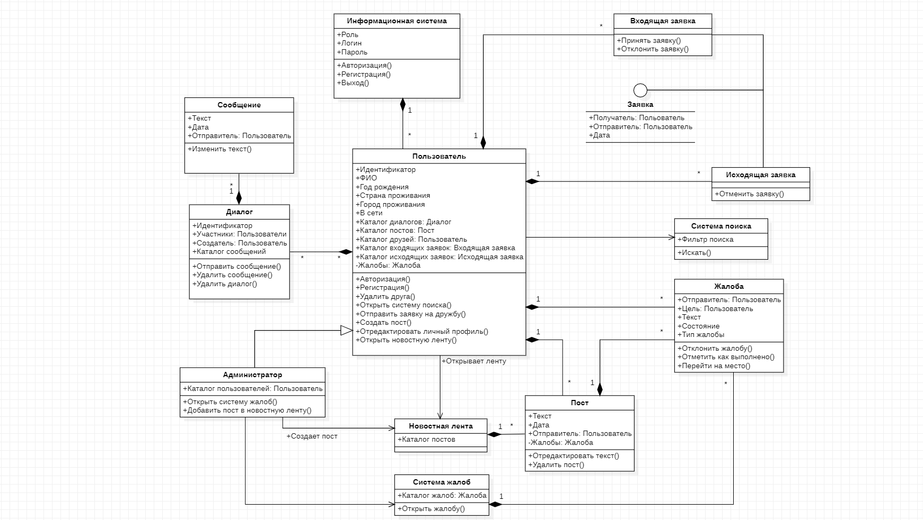
UML диаграмма классов

Slide 11
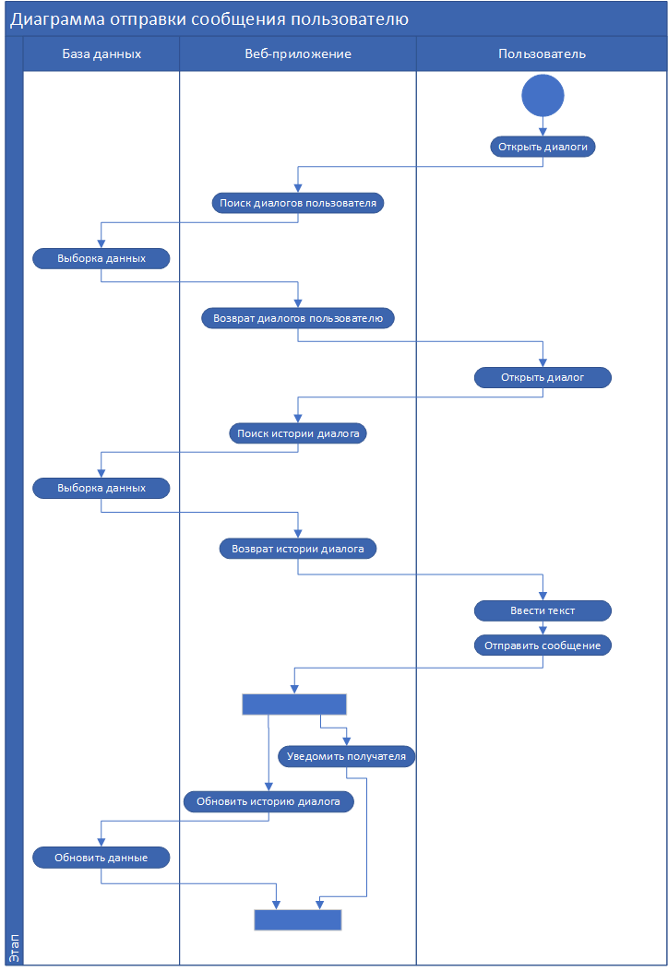
UML диаграмма деятельности

Slide 13
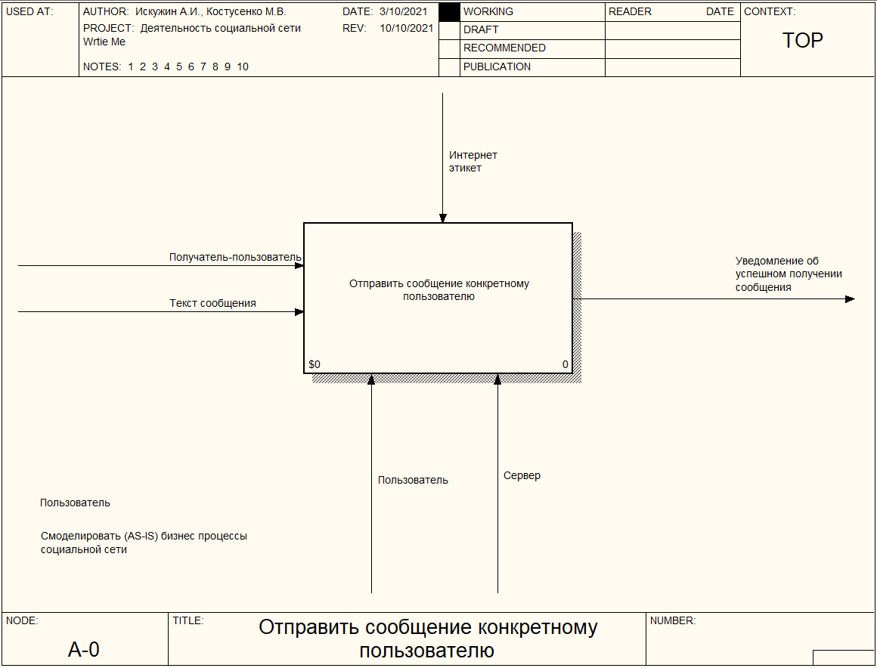
IDEF0 диаграмма

Slide 14
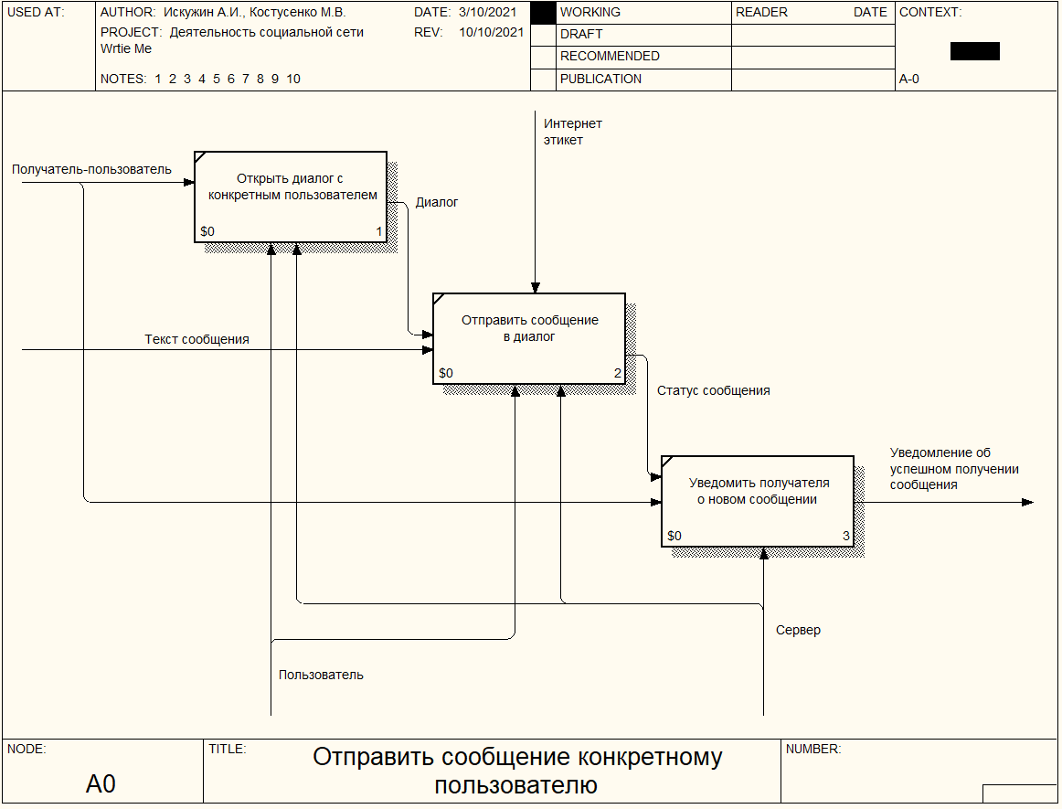

Slide 15
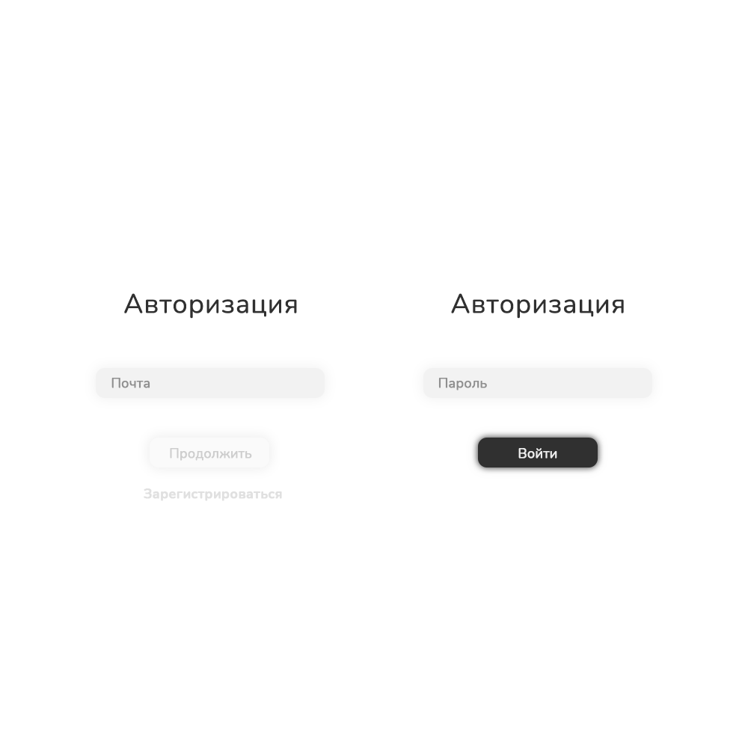
Окно авторизации
Раздел авторизации

Slide 16
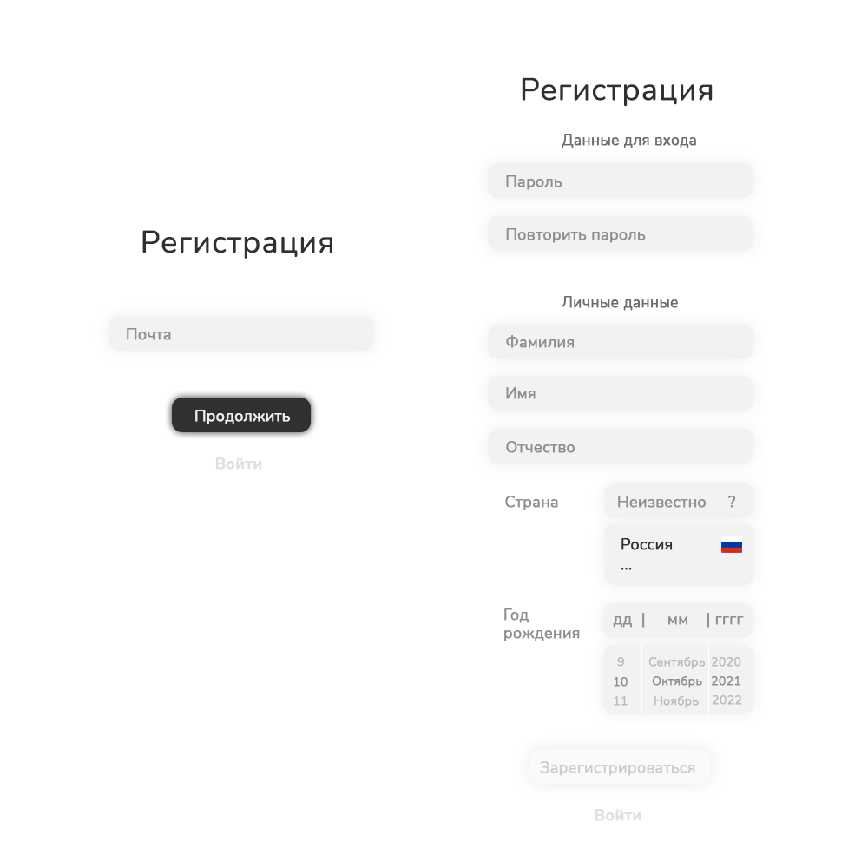
Окно регистрации

Slide 17
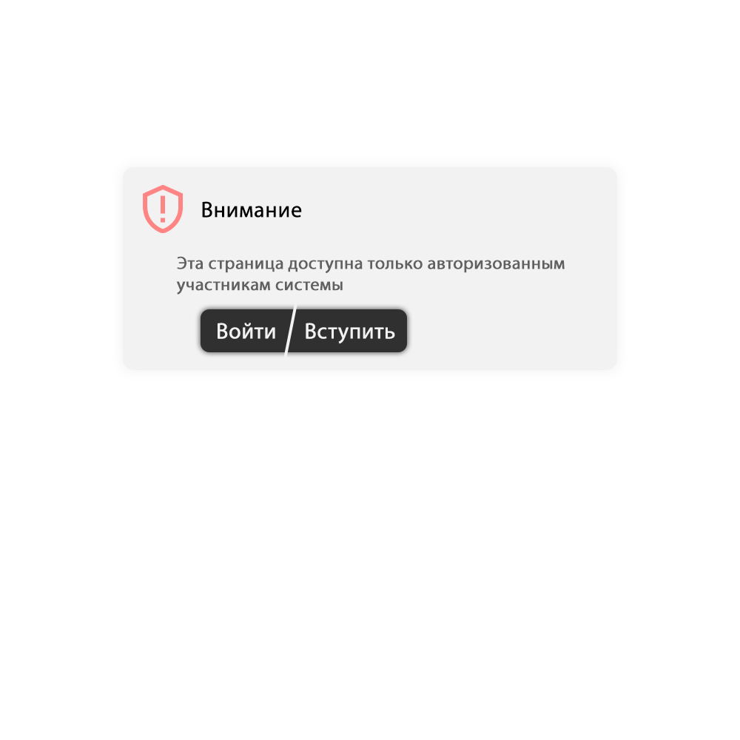
Неавторизованный доступ

Slide 18
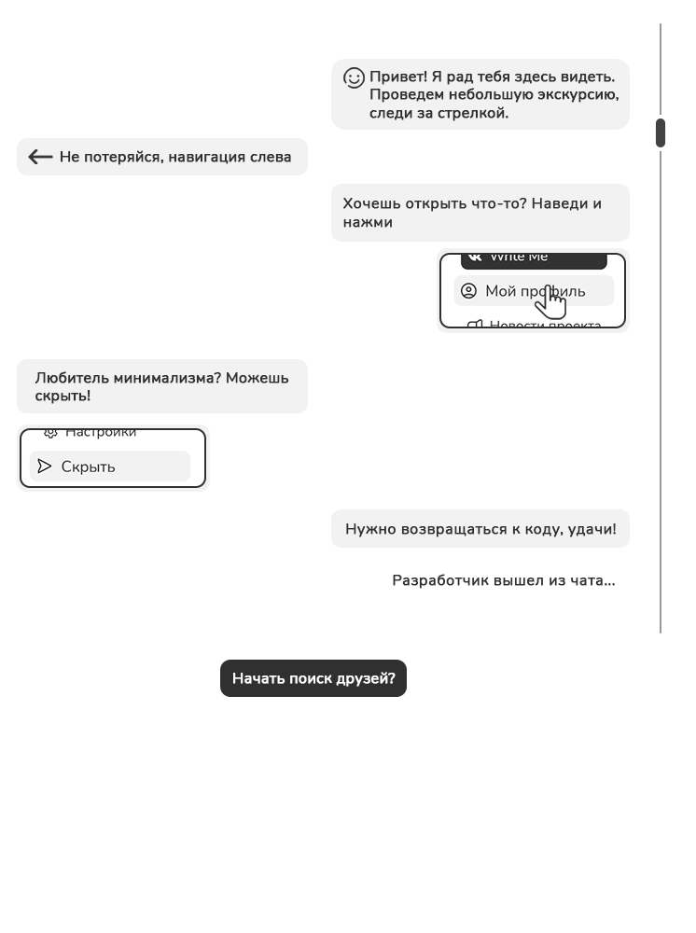

Slide 19
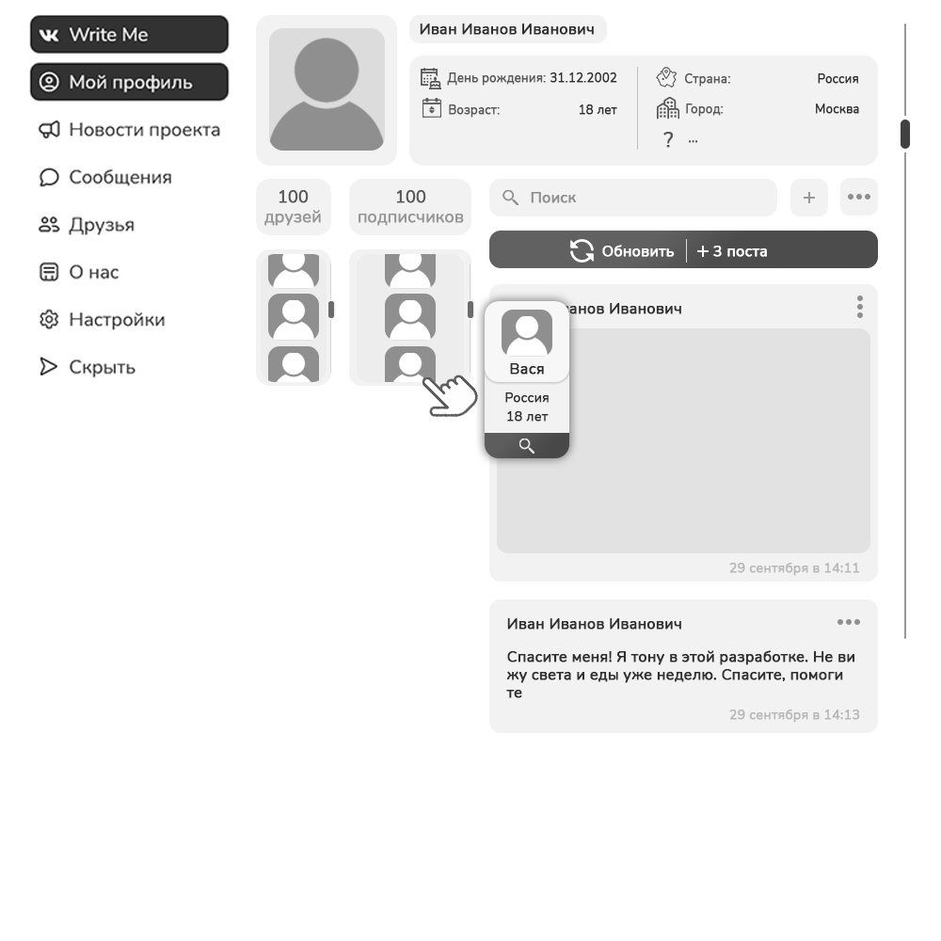

Slide 20
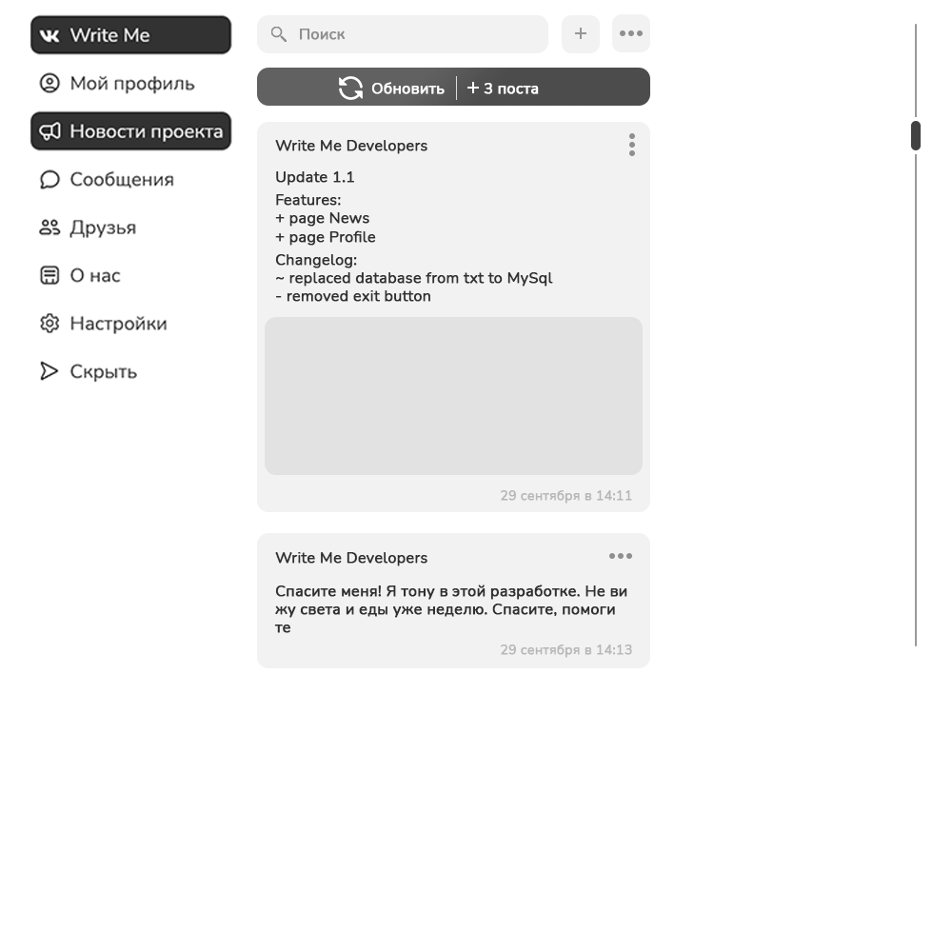

Slide 21
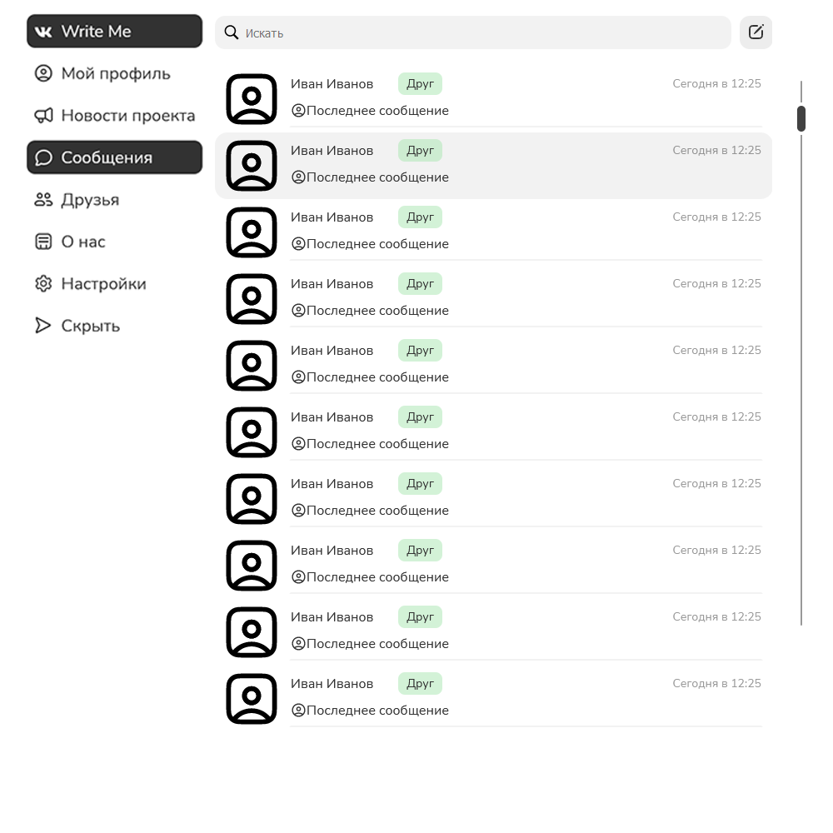

Slide 22
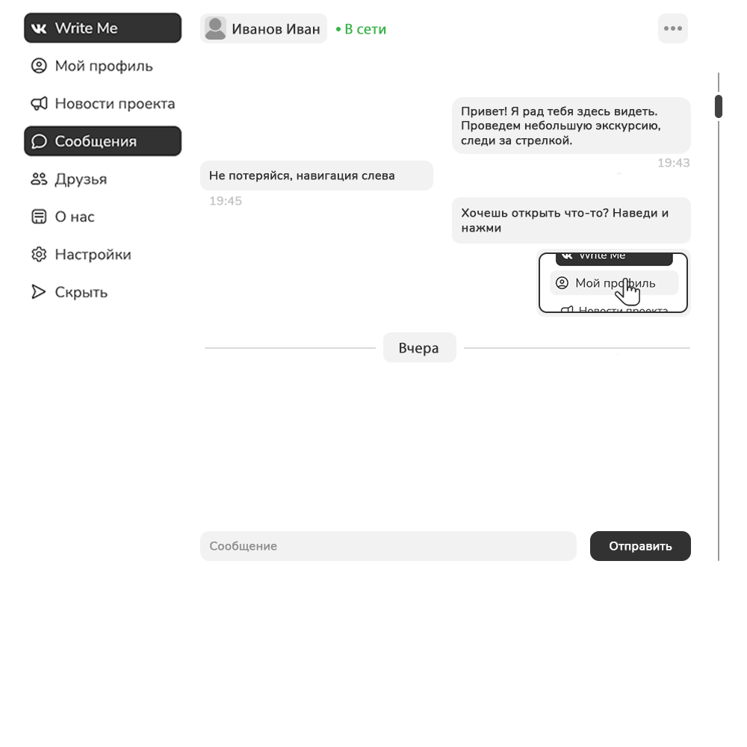

Slide 23
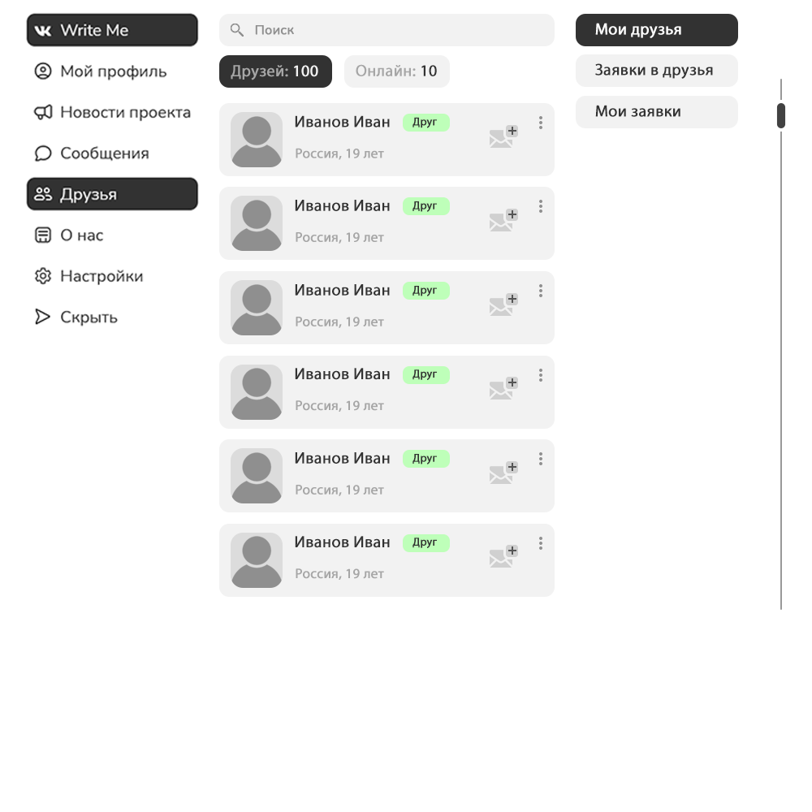

Slide 24
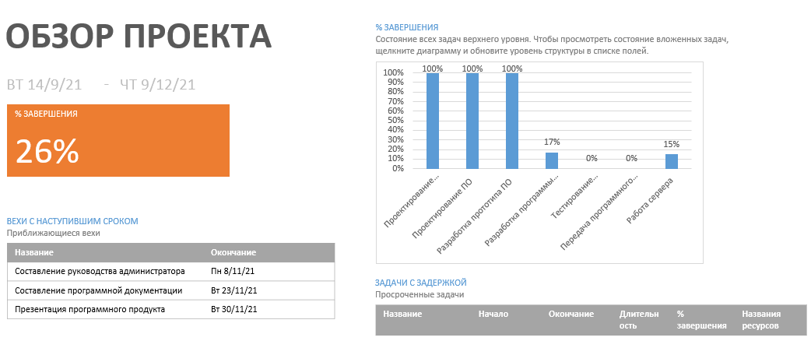

Slide 25
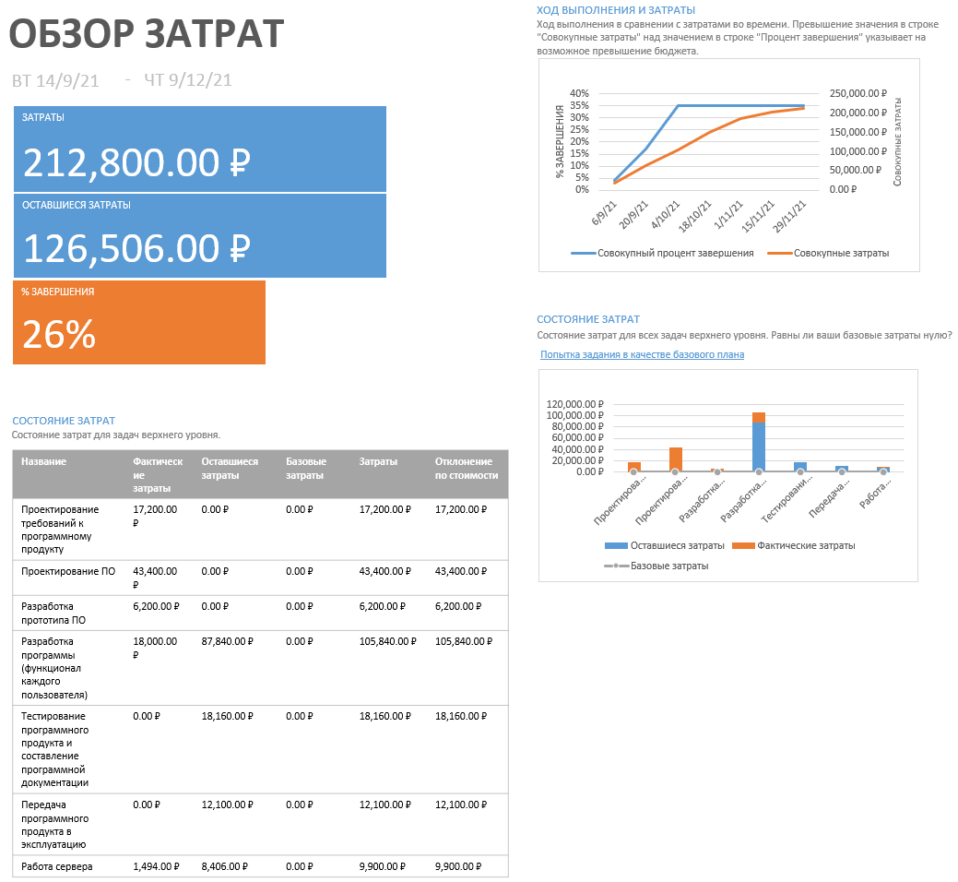

Slide 26
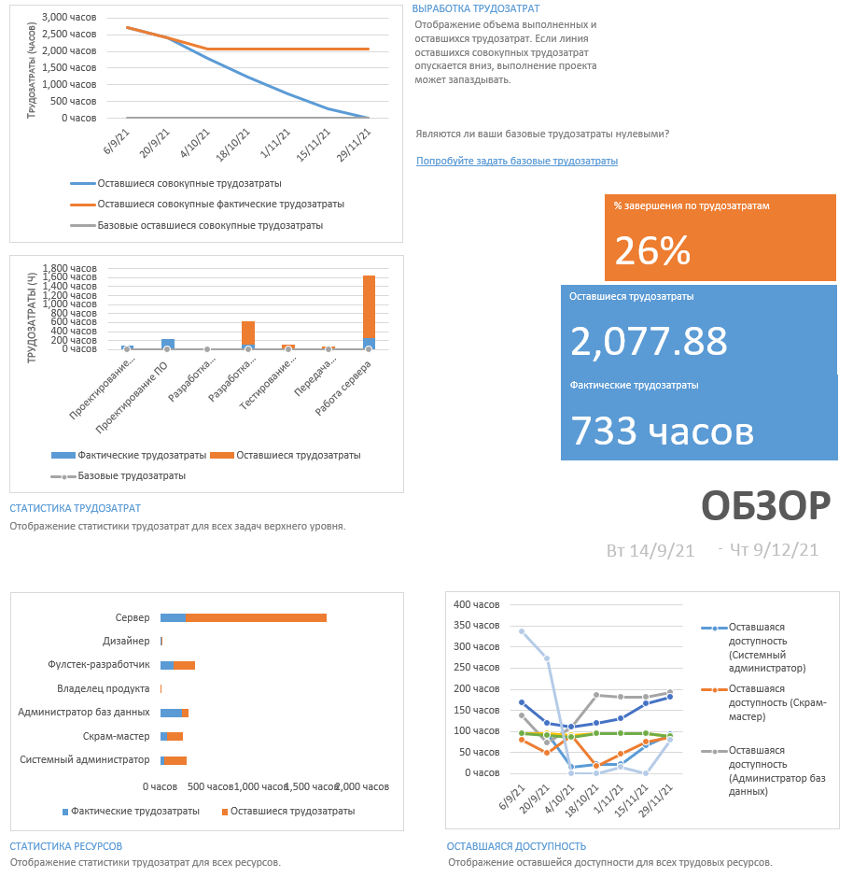

Slide 27
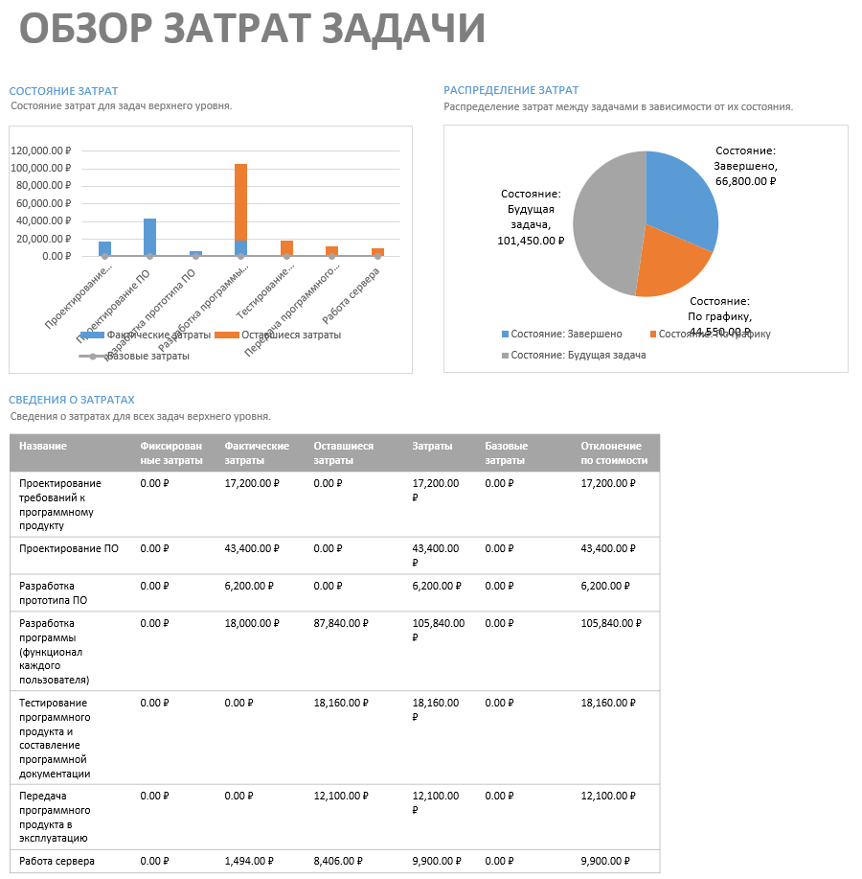

Slide 28
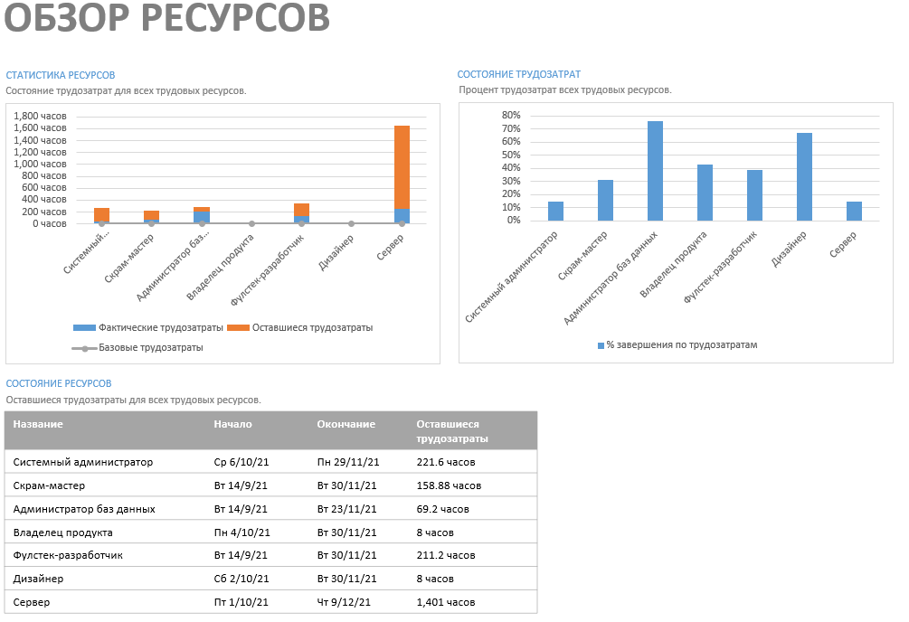

Slide 29
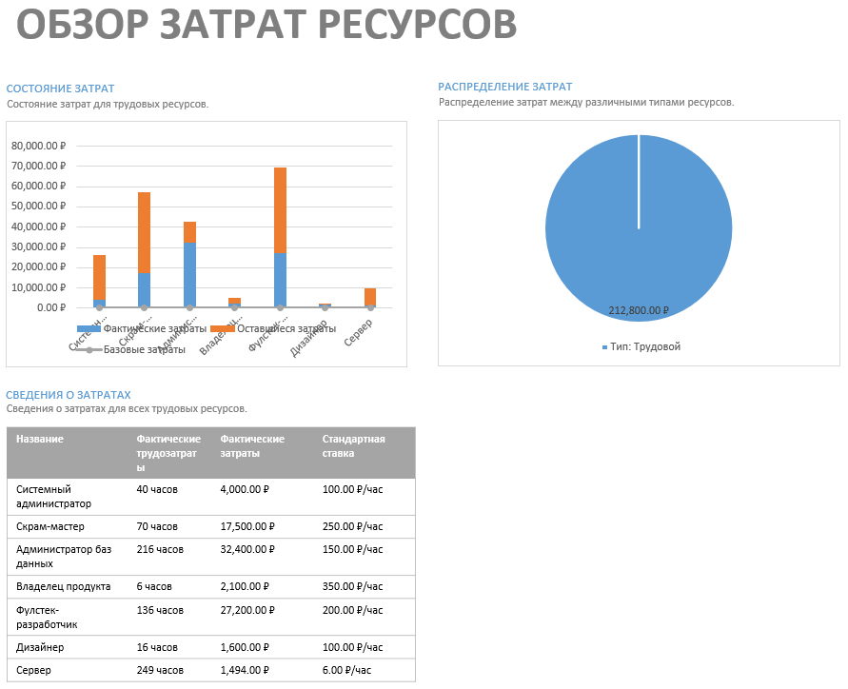

Slide 30
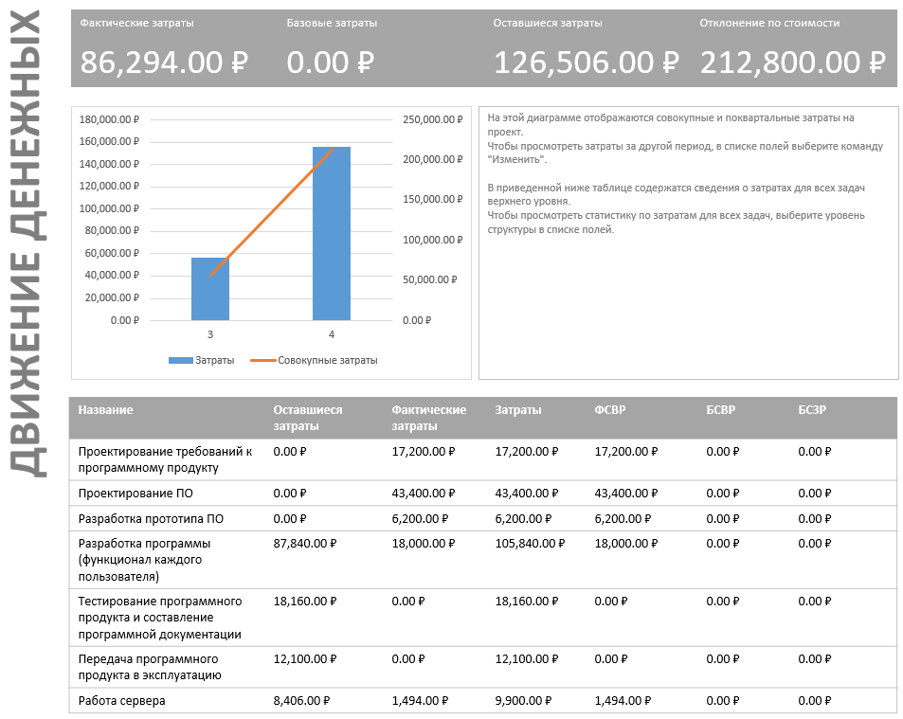

Slide 31
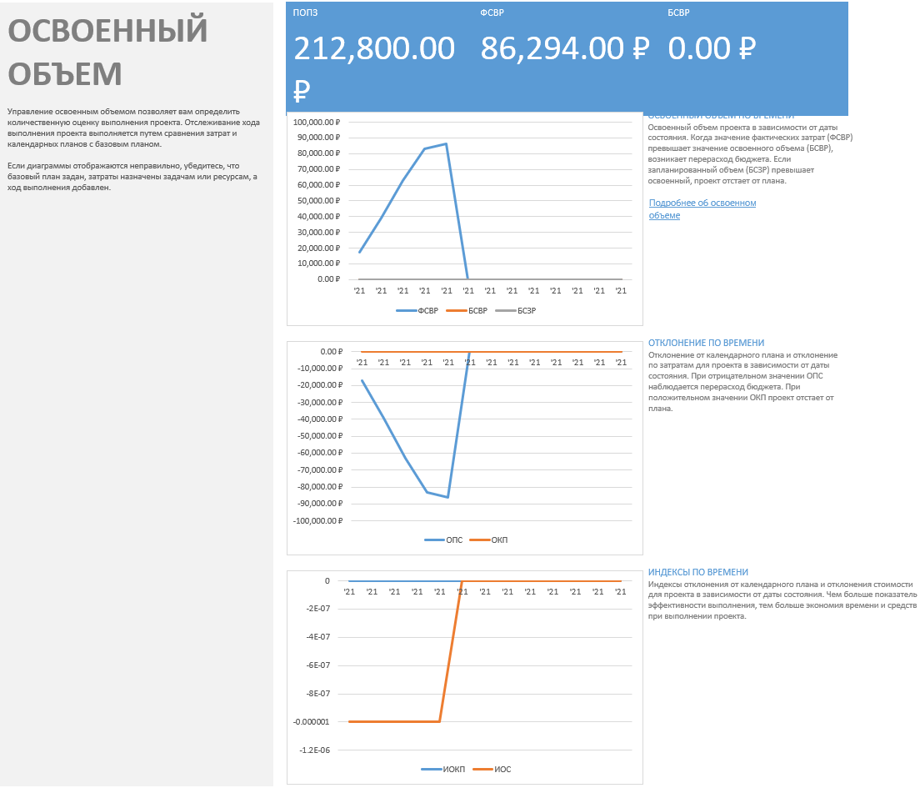

Slide 32
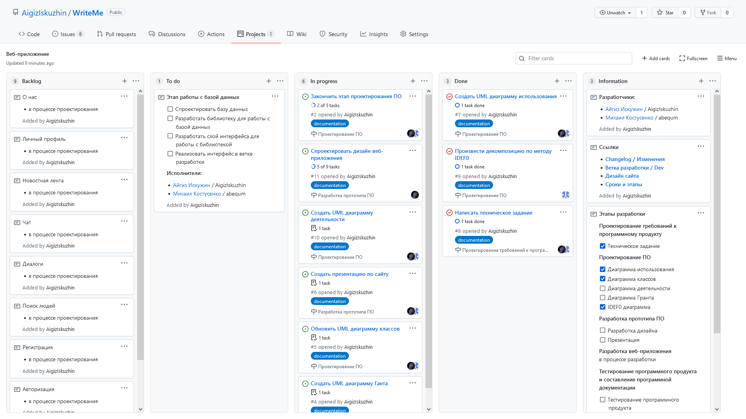

Slide 33
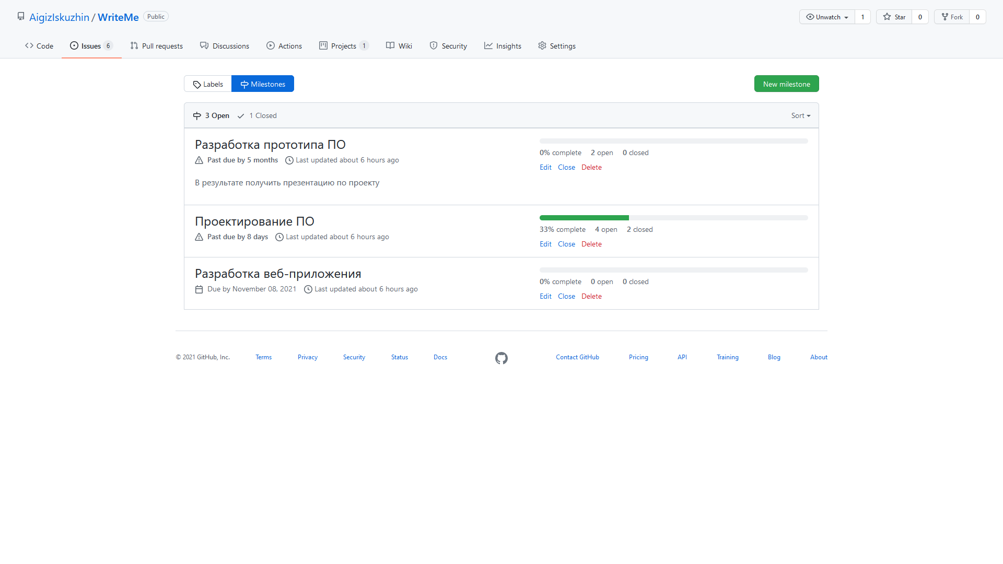

Slide 34
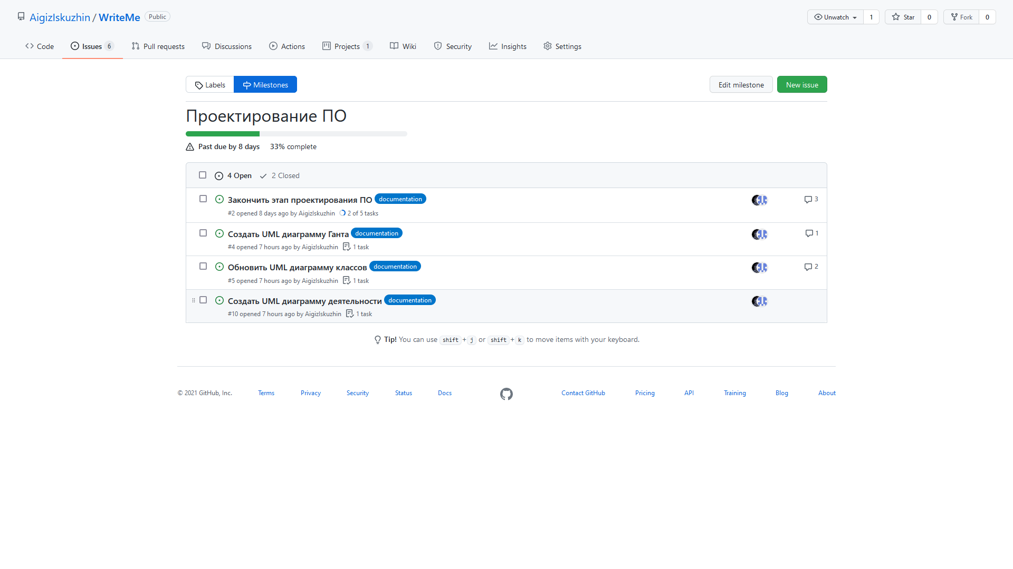

Slide 35


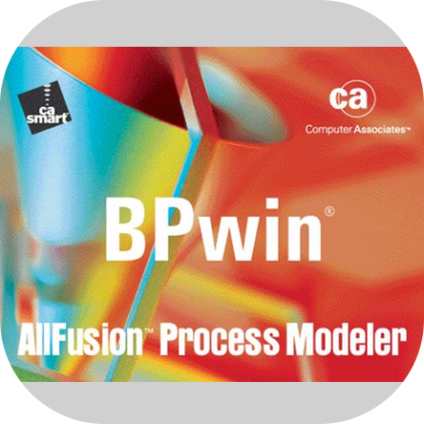






Стек технологий
Scrum методология разработки
Инструменты разработки веб-приложения
Проектирование ПО
Инструмент совместной разработки
Разработка прототипа ПО
Составление ТЗ

Slide 36
Спасибо за внимание

